Slide 1



Отказоустойчивый сервис в растянутом L2 на две фабрики
Дизайн сетей ЦОД

Slide 2


Меня хорошо видно
& слышно?

Slide 3
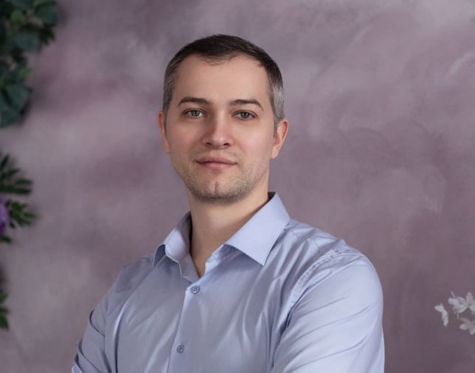
Защита проекта
Тема: Отказоустойчивый сервис в растянутом L2 на две фабрики
Иван Фисун
Гл.Специалист ИТ-инфраструктуры Поддержка\развитие\защита сети

Slide 4
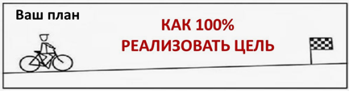
План защиты
1. Задача и условия
2. Используемые технологии
3. Работы и результат
4. Выводы и планы по развитию
5. Вопросы и рекомендации
0 из 5. План защиты

Slide 5
Задача и условия (все же «любят» ограничения)
Тест дублирующей инфраструктуры в соседнем ЦОД (копия в резервном облаке)
1. | Задача: Обеспечить работу приложения в кластере между ЦОД «A» и «B» (K8S)
2. | Условие1: Сетевая отказоустойчивость
3. | Условие2: Одинаковый vlan+gateway
4. 5. 6. | Условие3: Инфраструктура только на Arista (руководство выделила только его) Условие4: Тестовая среда «EVE-NG» лимит в ~30GB Memory (до ~13vm) Пожелание: Топология Clos
1 из 5. План защиты

Slide 6
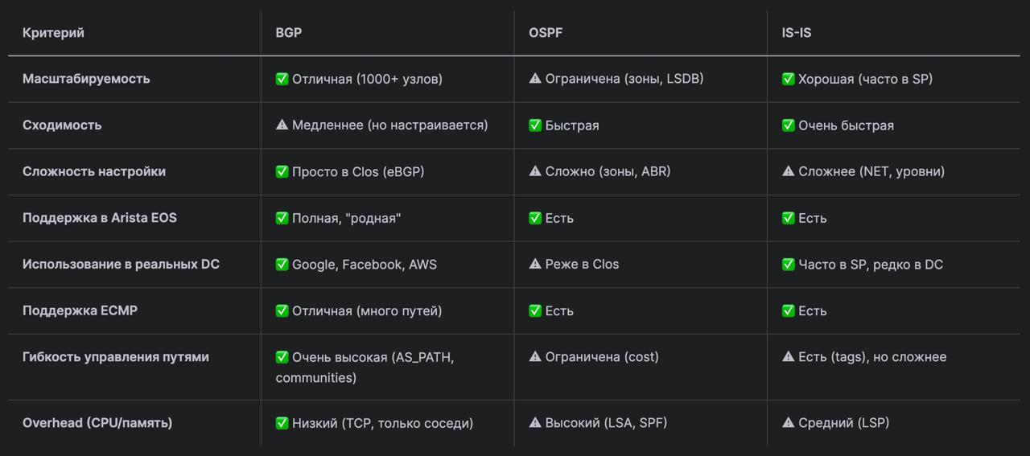
Используемые технологии подбираем под задачу.
Определимся на чём строить сеть
Ну а Overlay BGP VXLAN evpn =) распространённый и понятный
Лучшим для Clos, думаю выступил бы BGP, т.к.: + В Clos’е все линки – равноправные + BGP легко настроить с eBGP между уровнями + BGP масштабируемее и гибче рулит трафиком (нет зон, DR/BDR)
+ BGP будто бы стабильнее (меньше шума между и надёжный обмен префиксами (179/tcp), нет SPF-расчётов)
+ BGP это современно. Выбор больших парней в своих DC (AWS, Google, Microsoft).
- Из коробки медленная сходимость и не link-state
2 из 5. План защиты

Slide 7

Используемые технологии подбираем под задачу.
Spoiler. Забегая вперёд, отвечу что under-bgp не удался (детали позже)
Вторым по очереди выбрал IS-IS т.к. в сравнении с похожим OSPF: + Лучше масштабируется + Гибче иерархия (нет требования area 0 + другие зоны) + Меньше служебного трафика
- Сложнее настроить и немного прожорливее
Напланировали, а теперь
2 из 5. План защиты

Slide 8
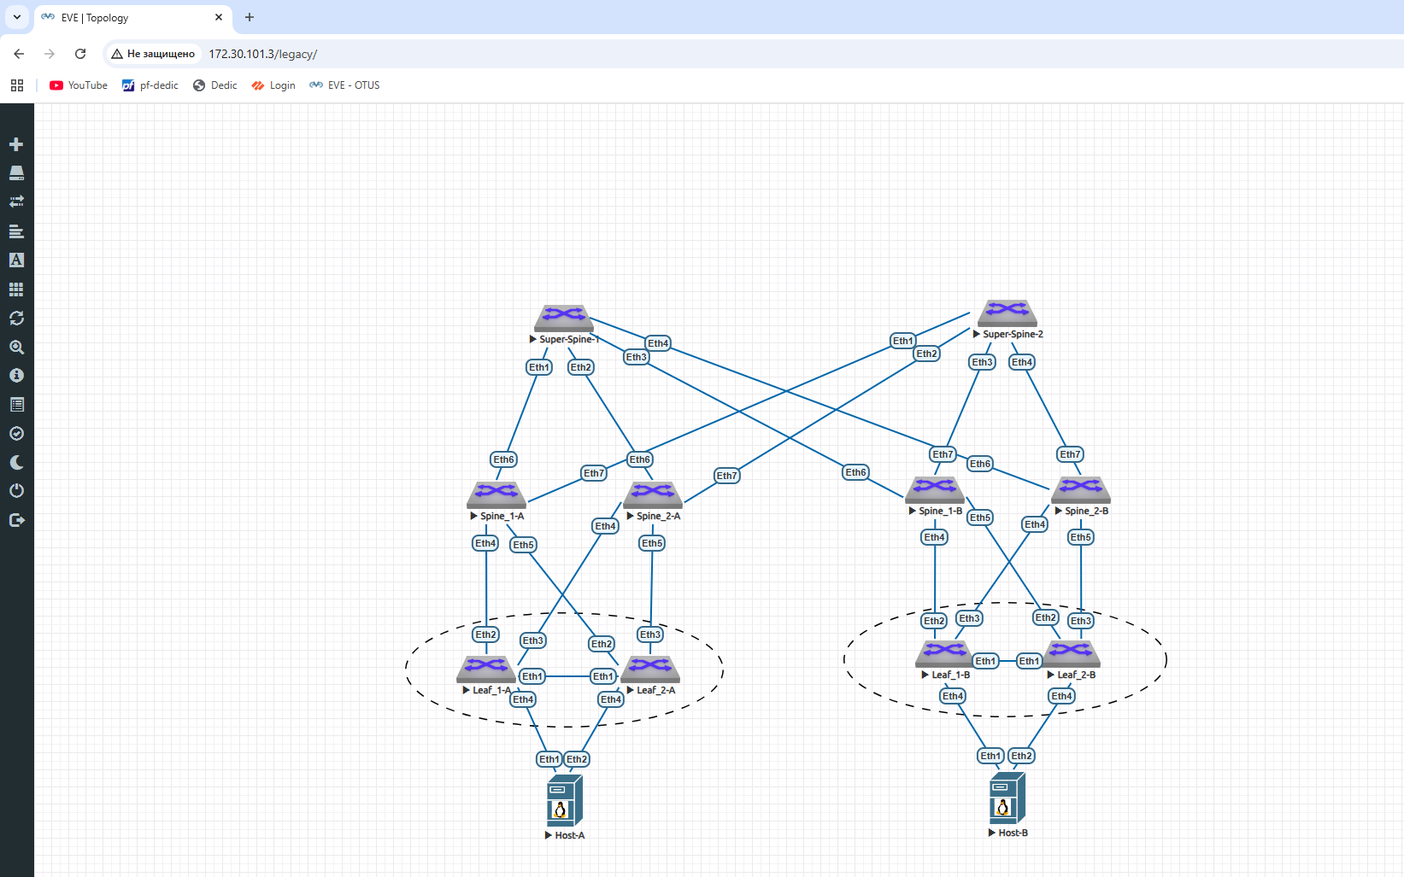
Выполняемые работы 1. Строим физику 2. Планируем адресацию 3. Распределяем роли 4. Настраиваем
Соблюдаем условия: 1 Отказоустойчивость 2 3 Только Arista (vEOS-Lab) 4 Среда EVE-NG 5 CLOS
3 из 5. План защиты

Slide 9
Выполняемые работы 1. Строим физику 2. Планируем адресацию (первая часть) 3. Определяемся с ролями узлов 4. Настраиваем
POD-A und: 172.16-17.0.0/16
POD-B und: 172.17-18.0.0/16
S-S-A1: Lo 10.0.0.31/32
Peer 172.17.1-4.0/31
S-S-B1: Lo 10.0.0.32/32
Peer 172.17.5-8.0/31
S-A1: Lo 10.0.0.21/32 Peer 172.16-17.1.0/31
S-A2: Lo 10.0.0.22/32
Peer 172.16-17.2.0/31
S-B1: Lo 10.0.0.41/32
Peer 172.17-18.1.0/31
S-B2: Lo 10.0.0.42/32
Peer 172.17-18.3.0/31
L-A1: Lo 10.0.0.11/32
Peer 172.16.1.1/31
L-A2: Lo 10.0.0.12/32
Peer 172.16.2.2/31
L-B1: Lo 10.0.0.51/32
Peer 172.18.1.1/31
L-B2: Lo 10.0.0.52/32
Peer 172.18.3.1/31
Underlay Все Lo в 10.0.0.0/24 каждый /32 Все P2P-линки в 172.16-18.* /31
Vlan 4094 MLAG 10.0.0.1-6/30
3 из 5. План защиты

Slide 10
Выполняемые работы 1. Строим физику 2. Планируем адресацию (вторая часть) 3. Определяемся с ролями узлов 4. Настраиваем
Оверлейная адресация VNI 10010 (типо vni 10000 + vlan10)
VTEP L-A1 10.0.0.11 VTEP L-A2 10.0.0.12
Flood VTEP ALL
AS L 65001
RR L-A1 10.0.0.11
Anycast GW 192.168.10.254 /24
Anycast vIP (MLAG) 192.168.10.1
Anycast MAC (MLAG) 0000.1111.2222
Host-A 192.168.10.10 /24 (k8s - master)
Оверлейная адресация
VNI 10010 (типо vni 10000 + vlan10)
VTEP L-B1 10.0.0.51 VTEP L-B2 10.0.0.52
Flood VTEP ALL
AS L 65001
RR L-A1 10.0.0.11
Anycast GW 192.168.10.254 /24
Anycast vIP (MLAG) 192.168.10.1
Anycast MAC (MLAG) 0000.1111.2222
Host-B 192.168.10.20 /24 (k8s - slave)
Overlay Vlan10 Host-192.168.10.0/24
3 из 5. План защиты

Slide 11
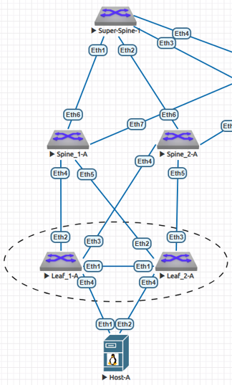
Выполняемые работы 1. Строим физику 2. Планируем адресацию (вторая часть) 3. Определяемся с ролями узлов 4. Настраиваем
Leaf-A1#sh run
interface Vlan10
ip address 192.168.10.1/24
ip virtual-router address 192.168.10.254
!
interface Vxlan1
vxlan source-interface Loopback0
vxlan udp-port 4789
vxlan vlan 10 vni 10010
vxlan flood vtep 10.0.0.12 10.0.0.51 10.0.0.52
!
ip prefix-list FROM-IS-IS seq 10 permit 10.0.0.0/24 le 32
!
route-map IS-IS-to-BGP permit 10
match ip address prefix-list FROM-IS-IS
!
router bgp 65001
router-id 10.0.0.11
no bgp default ipv4-unicast
neighbor LEAF-EVPN peer group
neighbor LEAF-EVPN remote-as 65001
neighbor LEAF-EVPN update-source Loopback0
neighbor LEAF-EVPN ebgp-multihop 5
neighbor LEAF-EVPN route-reflector-client
neighbor LEAF-EVPN send-community extended
neighbor 10.0.0.12 peer group LEAF-EVPN
neighbor 10.0.0.21 route-map IS-IS-to-BGP in
neighbor 10.0.0.22 route-map IS-IS-to-BGP in
neighbor 10.0.0.51 peer group LEAF-EVPN
neighbor 10.0.0.52 peer group LEAF-EVPN
!
address-family evpn
neighbor LEAF-EVPN activate
!
router isis 1
net 49.0001.0000.0000.0011.00
is-type level-2
log-adjacency-changes
!
address-family ipv4 unicast
maximum-paths 4
!
end
Leaf-A1#
«sh run» в студию! Но перед этим… в каждом vEOS: zerotouch disable + reload Показываю только главное, иначе не влазиет
Host-A#sh run
! device: Host-A (vEOS-lab, EOS-4.29.2F)
vlan 10
interface Port-Channel100
description Uplink to MLAG
switchport trunk allowed vlan 10
switchport mode trunk
interface Ethernet1
description To-Leaf-A1
channel-group 100 mode active
interface Ethernet2
description To-Leaf-A2
channel-group 100 mode active
interface Vlan10
description Client Interface
ip address 192.168.10.10/24
ip route 0.0.0.0/0 192.168.10.254
end
Host-A#
Spine-A1#sh run
!
router isis 1
net 49.0001.0000.0000.0001.00
is-type level-2
log-adjacency-changes
!
address-family ipv4 unicast
maximum-paths 4
!
end
Spine-A1#
Super-Spine-1#sh run
!
router isis 1
net 49.0001.0000.0000.0031.00
is-type level-2
log-adjacency-changes
!
address-family ipv4 unicast
maximum-paths 8
!
end
Super-Spine-1#
3 из 5. План защиты

Slide 12
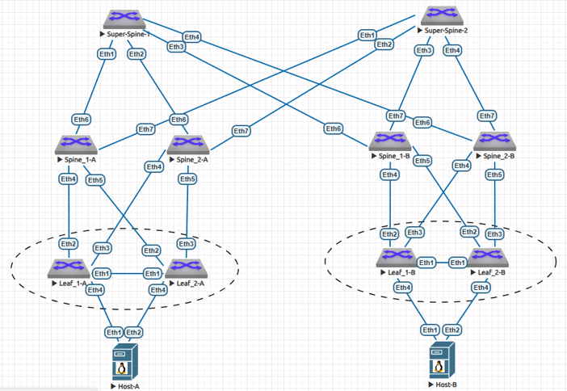
Выполняемые работы 1. Строим физику 2. Планируем адресацию (вторая часть) 3. Определяемся с ролями узлов 4. Настраиваем всё
Конфиг Leaf2 и Spine2 в POD’е1 Практически дублируют первые Уникальны Peer, Lo и Description и т.п. исключение в BGP т.к. только L-A1 RR
Дублируем конфиг POD-A в POD-B
С учётом индивидуальностей конечно
Не забываем регулярно: wr mem sh run (контроль применения) и хотя бы изредка, бекапить конфиг из лабы во избежание попажара с попаболью
3 из 5. План защиты

Slide 13
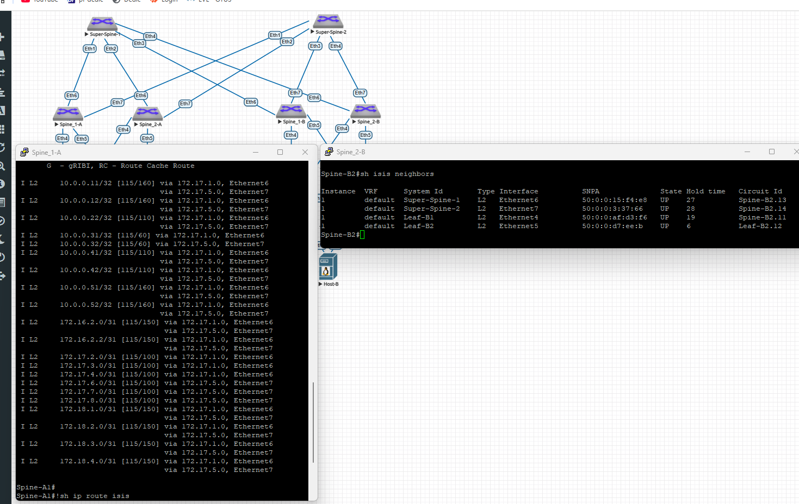
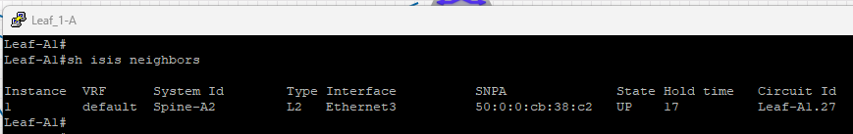
Что получилось?
Приблизились к решению
Поставленной цели
После N-иттераций отладки =)
Проверяем работу архитектуры
снизу вверх (начём со Spin’ов)
1. В POD-A наSpine-A1 командой «sh ip route isis»
Посмотрим андерлей-маршруты с одной стороны
2. В POD-B наSpine-B2 командой «sh isis neighboar»
Посмотрим isis - соседей
3. В POD-A на Leaf-A1 командой «sh isis neighboar»
Посмотрим isis - соседей
4 из 5. План защиты

Slide 14
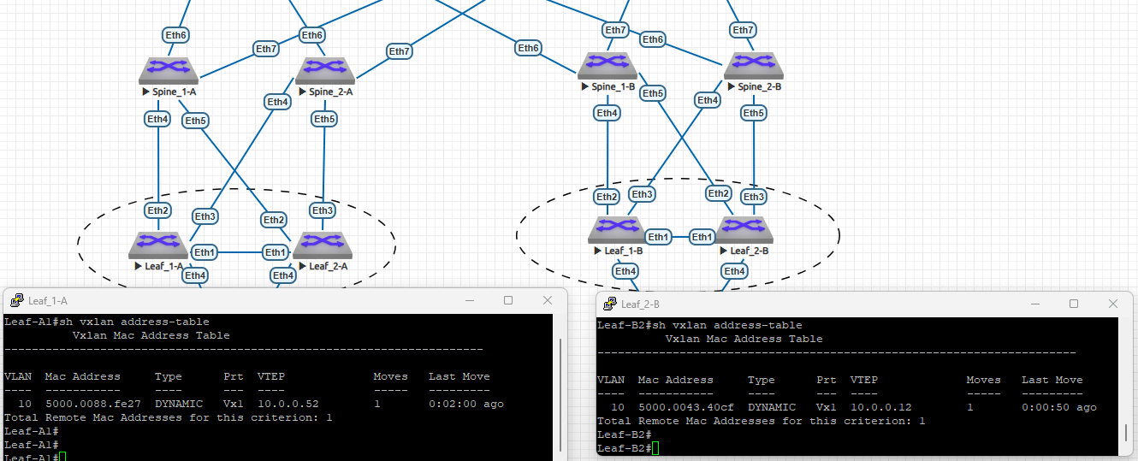
Что получилось?
Приблизились к решению
Поставленной цели
Теперь пощупаем Leaf’ы
Команда
sh vxlan address-table
Покажет адреса другого POD’а
Через VTEP другого POD’а
Нюанс: таблица не «наполнится», пока не поступит клиентский трафик, по этому с начала, пинга нет
4 из 5. План защиты

Slide 15
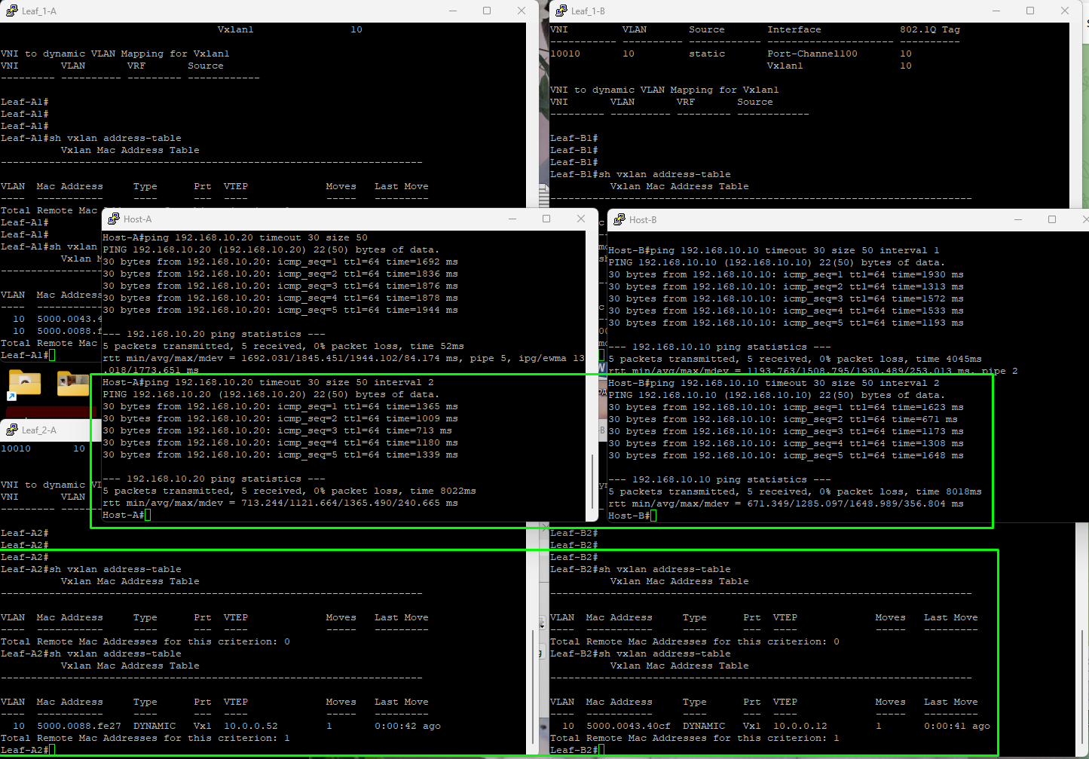

Что получилось?
Выполнили основную задачу
HOST’ы пингуют друг-друга
А какие были задачи?
Работа кластера между ЦОД «A» и «B»
Сетевая отказоустойчивость
Одинаковый vlan+gateway
Инф-ра на Arista
Тестовая среда «EVE-NG» лимит в ~30GB Memory (до ~13vm)
Результаты:
Связь имеется – хосты пингуются
Spine видят соседей в т.ч. в избыточных линках
У обоих Host vlan10 и GW 192.168.10.254
Всё на Arista, а Host’s с другой картинкой
Среда в «EVE-NG» чтоб её…
4 из 5. План защиты

Slide 16
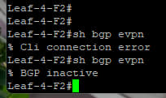
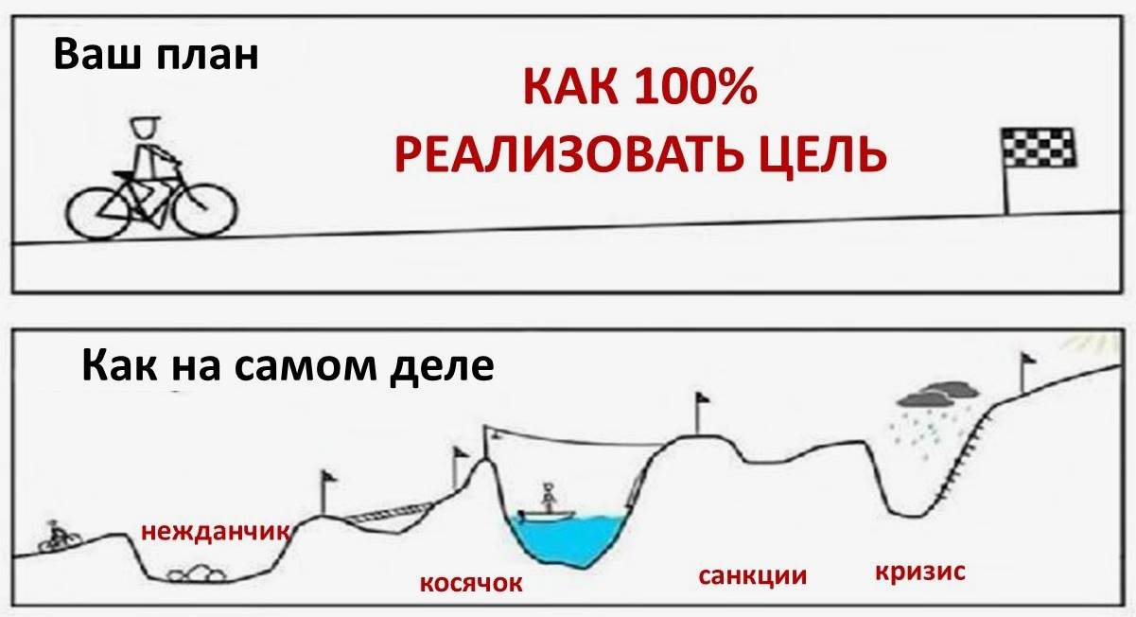
А что же НЕ получилось?
Сделать красиво «всё на BGP»
Проблема не в технологиях, а в среде
При конфигурации bgp в качестве underlay, регулярно:
Встречал странные артефакты
Тратил время и нервы на отладку
Отвратительная отзывчивость консоли
За тем встретил артефакт % Cli connection error а позже и % Command unsupported this hardware platform (или как-то так, не заскринил)
Я понял что лабе, не хватает ресурсов для поставленной задачи,
по этому выбрал ISIS в качестве underlay
4 из 5. План защиты

Slide 17
Выводы
Самый главный: Доказали заказчику, что задача реализуема при существующих ограничениях
Не самые главные (чуть детальнее):
 | 1. Получилась единая evpn-фабрика между POD-A и POD-B 2. VXLAN растянул нам L2 (VLAN10) поверх L3-андерлея 3. Андерлей построен на ISIS (физическая маршрутизация) 4. BGP EVPN – Control plane для MAC/IP 5. Anycast-gateway – отказоустойчивый шлюз через PortChannel 6. MLAG до каждого HOST – отказоустойчивый Access Для руководства это означает: Миграция приложения без простоя бизнеса «Миграция» теперь не проект на несколько дней, а просто задача на ~30 секунд.
4 из 5. План защиты

Slide 18
Планы на будущее:
При построении реальной схемы нужно будет:
Автоматизация (Ansible допустим)
Мониторинг EVPN (Zabbix, LibreNMS)
Обвязка конфигураций требованиями ИБ
Андерлей на BGP (+ подкрутить тайминги для быстрой сходимости)
4 из 5. План защиты

Slide 19






Вопросы и рекомендации
+
–
если есть вопросы
если вопросов нет
5 из 5. План защиты

Slide 20
Спасибо за внимание!

